Slide 1

SmartFarm Insight

Slide 2
Inhalt
Einführung
Entwicklung
Showcase
What´s next?

Slide 3
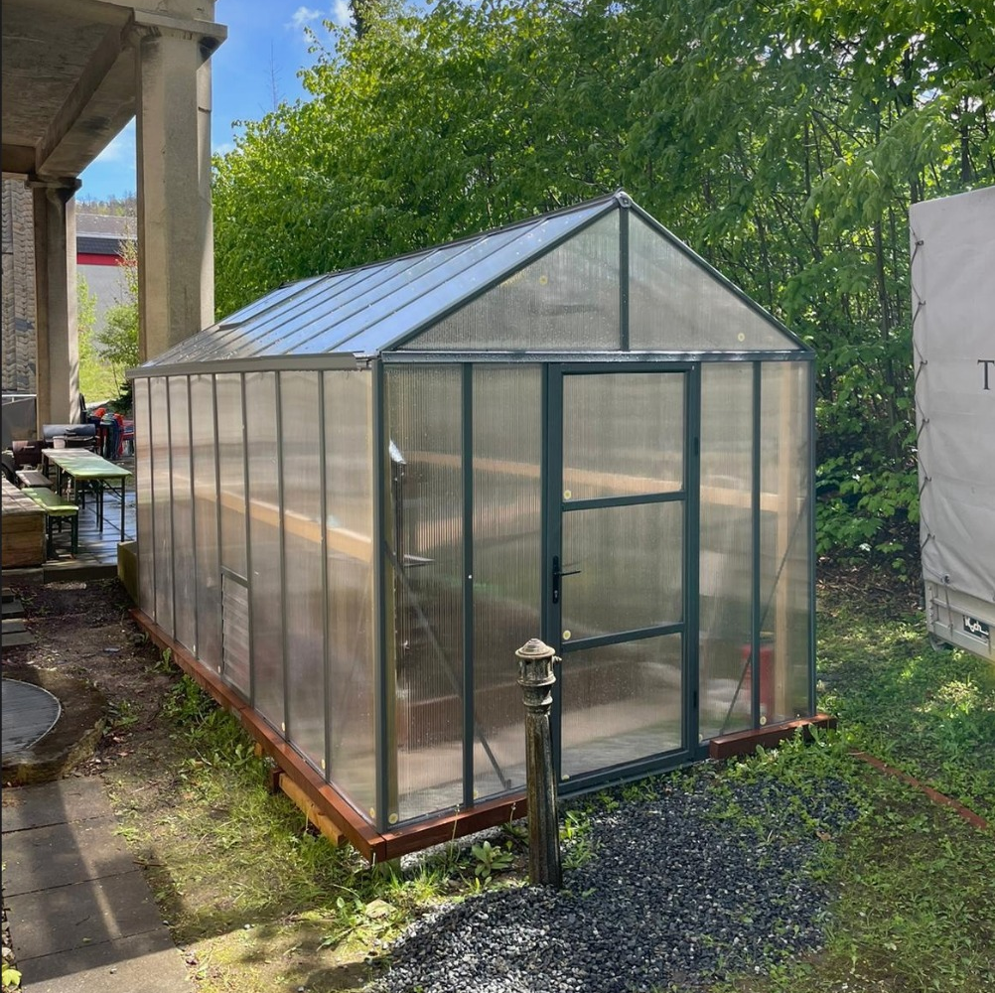
Einführung
SmartFarm Insights
Food Production Facilities (FPF) (Vertical Farms, Felder, Gewächshäuser)
Ausstattung der FPF mit Sensoren
Weboberfläche
Darstellung von Sensordaten
Organisationen zur Verwaltung

Slide 4
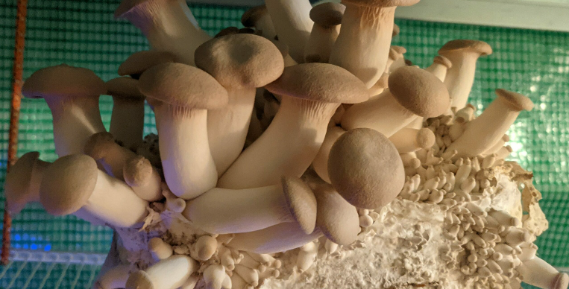
Einführung
Vision
Vorarbeit für Prediction und Intelligence (AI)
Live monitoring der FPF

Slide 5
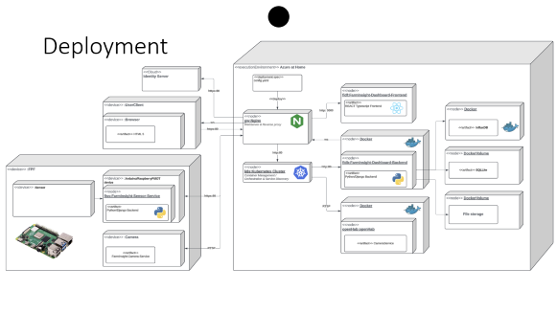
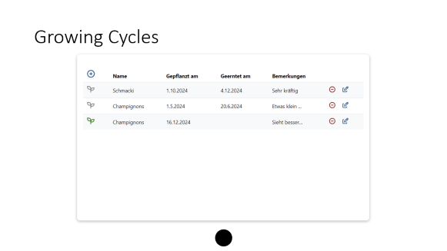
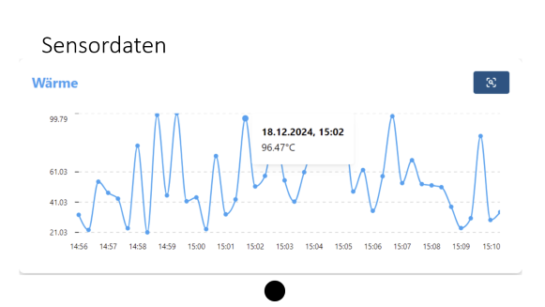
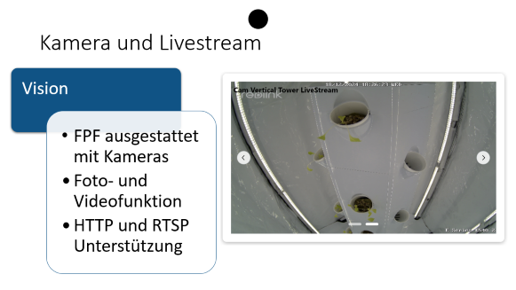
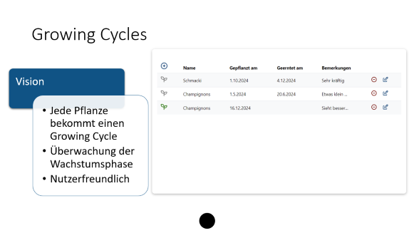
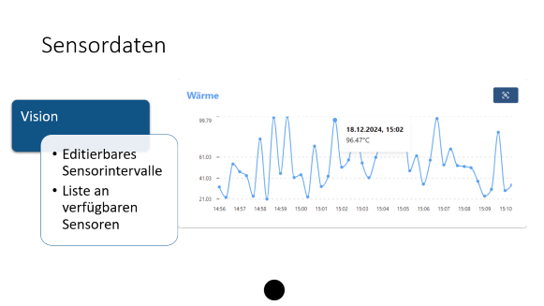
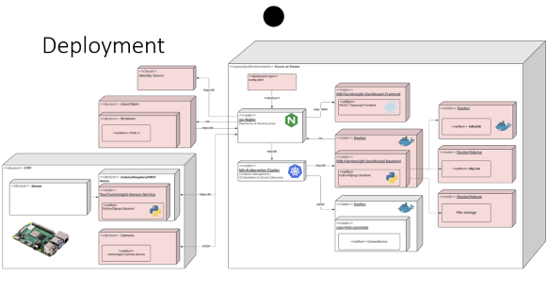
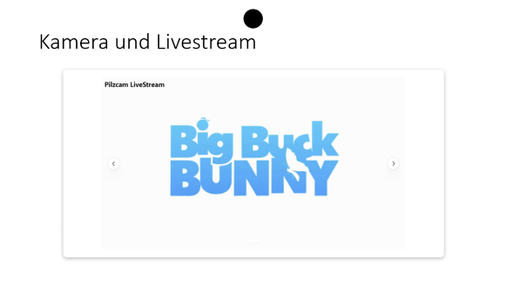
Entwicklung

Slide 6
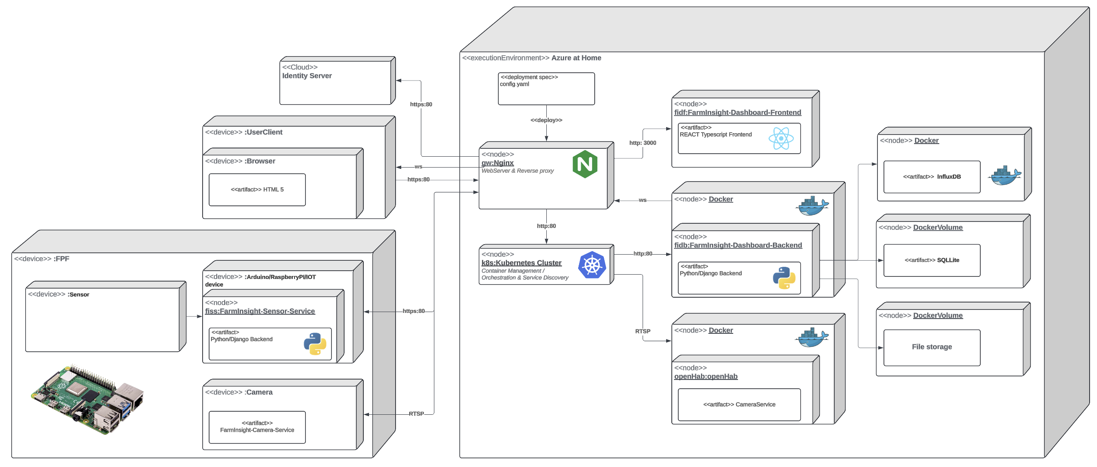
Deployment

Slide 7
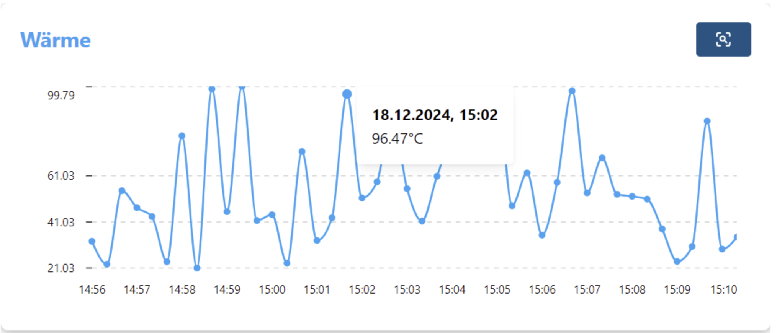
Sensordaten
Vision
Editierbares Sensorintervalle
Liste an verfügbaren Sensoren
Notes:
Live Updated Sensordaten von Sensoren innerhalb der FPF

Slide 8
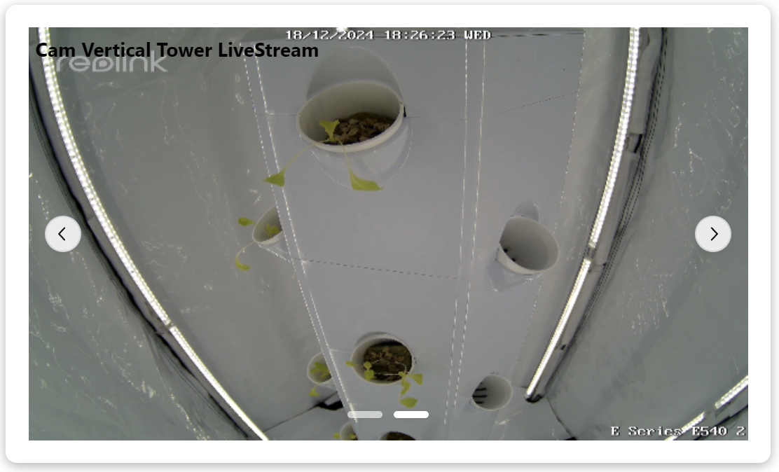
Kamera und Livestream
Vision
FPF ausgestattet mit Kameras
Foto- und Videofunktion
HTTP und RTSP Unterstützung
Notes:
Kamera in jedem FPF
Livestream auf der FPF Seite
Landingpage letztes Foto

Slide 9
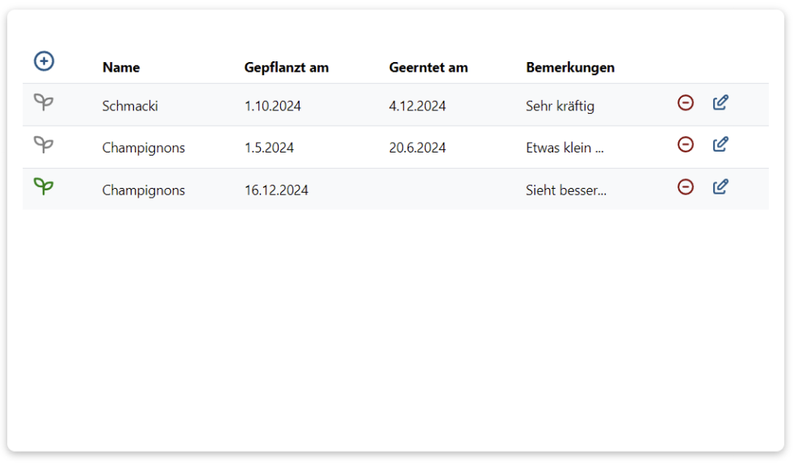
Growing Cycles
Vision
Jede Pflanze bekommt einen Growing Cycle
Nutzerfreundlich
Überwachung der Wachstumsphase
Notes:
Jede Pflanze hat eigenen Growing Cycle
Info über die Pflanze...

Slide 10
Live Demo
SmartFarm Insights
Notes:
FPF
Growing Cycles
Camera + Livestream
Sensordaten; live Erstellung?

Slide 11
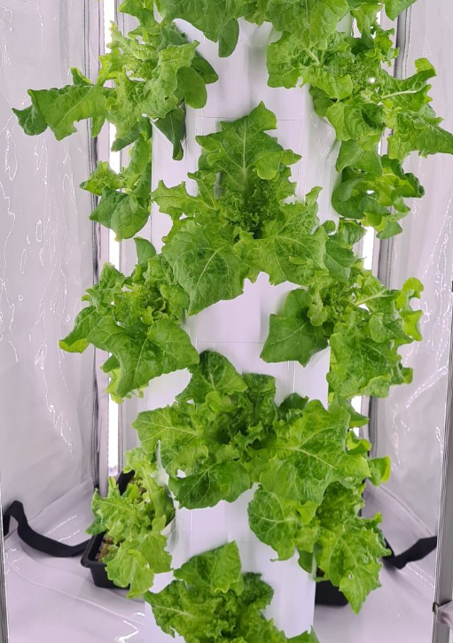
What´s next
Harvest Entities
Zu den Growing Cycles gibt es Erntezeitpunkte
Wann und wie viel wird geerntet
Übersicht über alle Pflanzen

Slide 12
Vielen Dank für Ihre Aufmerksamkeit

